Slide 1
사이트 이름
(예시: Smart Farm)
ID
password
로그인
Notes:
ID는 고유값으로 넣기위해 핸드폰 번호 형식으로 받을 예정이고, 로그인을 누를시 DB에 핸드폰 번호가 없으면 자동 가입되게 설정, ID를 막누를 경우를 방지해 입력받을시 PASS 인증시스템 향후 구현 예정

Slide 2
사이트 이름
(예시: Smart Farm)
~님 안녕하세요
농업 현황 보러가기

Slide 3
농업이 있다면 다음 페이지로 넘어감

Slide 4
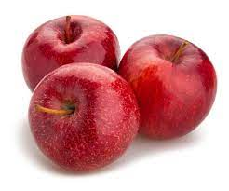
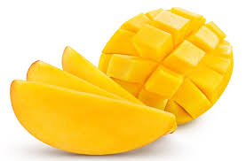
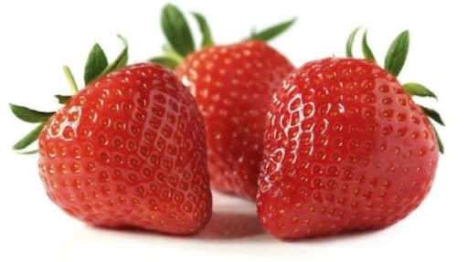
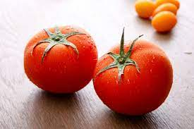
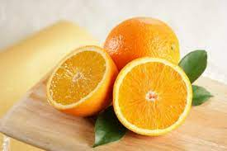
~님 재배식물
재배 식물 추가하기
Notes:
재배식물을 기입한 만큼(개수만큼) 뜨게 만들예정(사이드 바 형태) 고객이 하나의 작물만 재배하지 않을 수 있기 때문에. 지금은 이해하기 쉽게 과일 사진으로 해놓았지만 아마 만들때는 텍스트 형식으로 만들예정

Slide 5
~님 사과 재배현황
작업현장 온도
작업현장 습도
23.5
70%
Notes:
재배식물을 기입한 만큼 뜨게 만들예정(사이드 바 형태) 고객이 하나의 작물만 재배하지 않을 수 있기 때문에. 지금은 이해하기 쉽게 과일 사진으로 해놓았지만 아마 만들때는 텍스트 형식으로 만들예정

Slide 6
농업이 없다면 다음 페이지로 넘어감

Slide 7
~님 재배식물이 아직 없으시군요
재배 식물 추가하기

